Slide 1
KHOA HỌC 5: ĐÁ VÔI
Bài 26 tuần 13

Slide 2
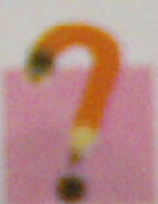
Kể tên một số vùng núi đá vôi ở nước ta mà bạn biết.

Slide 3
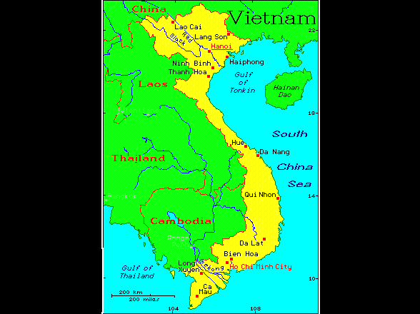
.
.Quảng Ninh
.
Hà Tây .
.Quảng Bình
.
Hà Tiên .
(
( Kiên Giang)

Slide 4
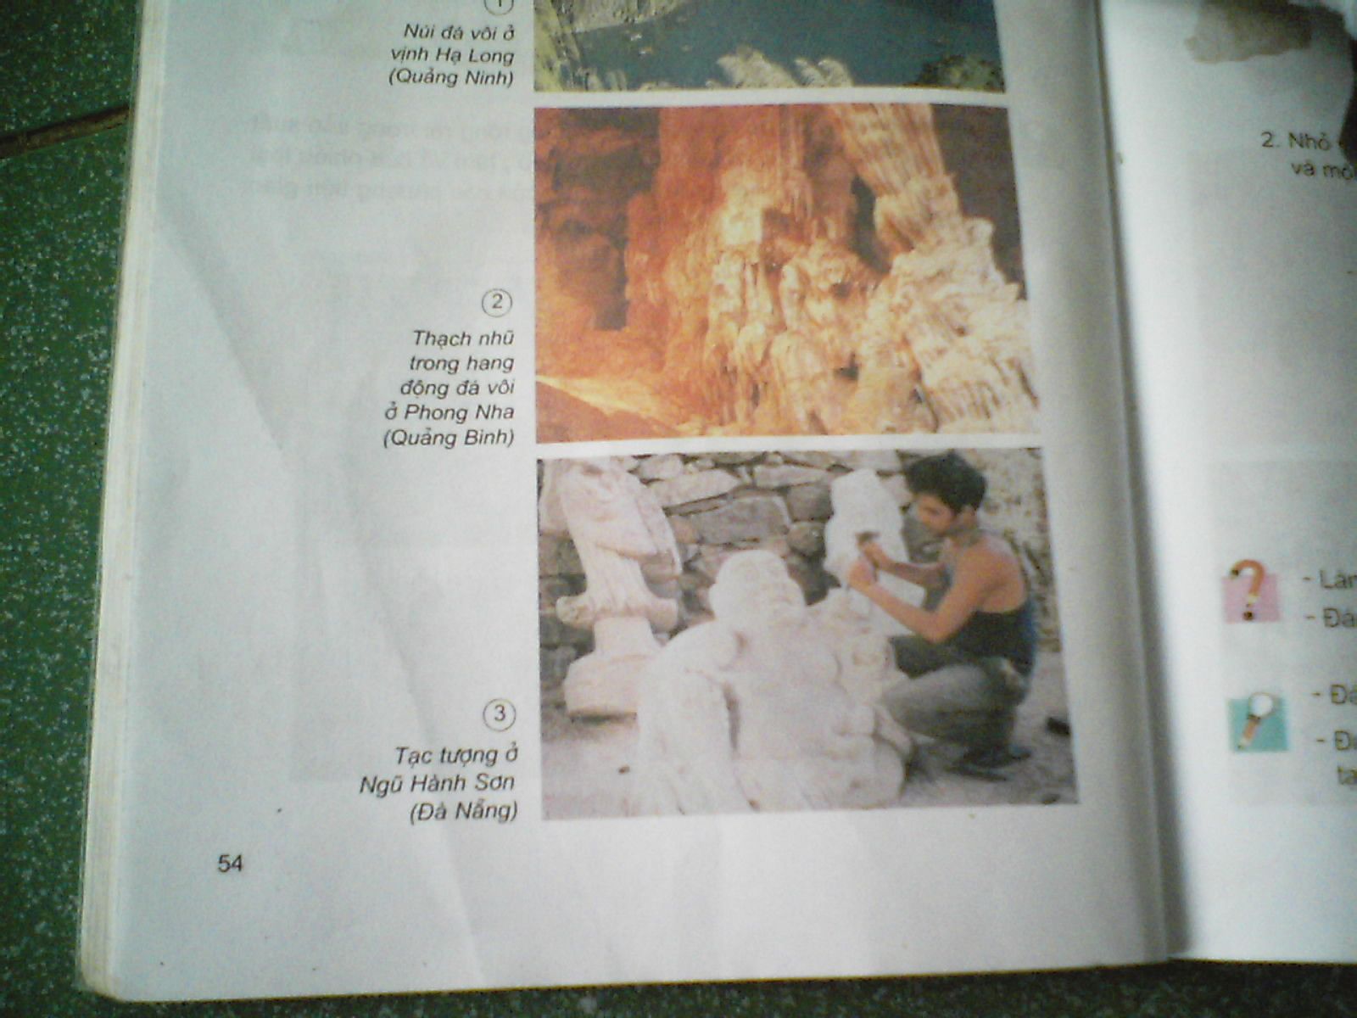
Động Phong Nha (Quảng Bình)

Slide 5
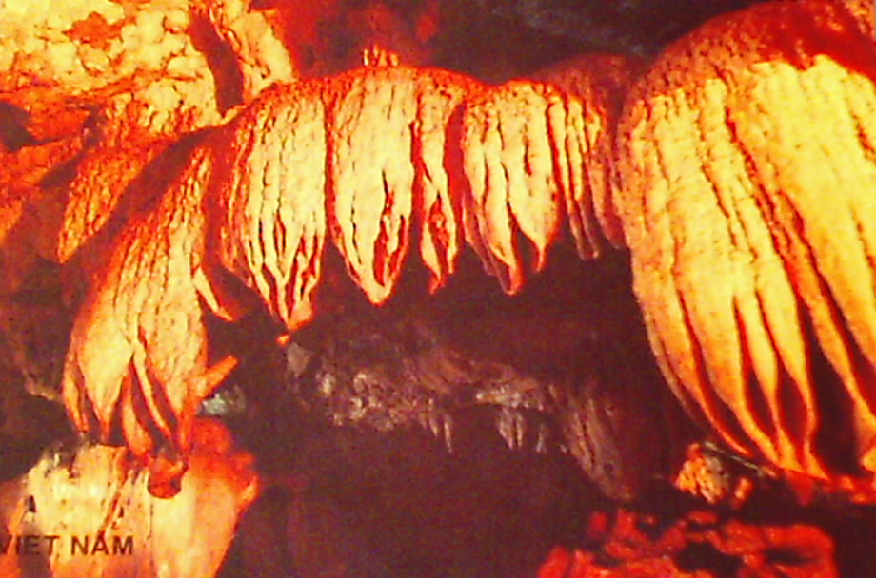
Động Thiên Cung ( Hạ Long – Quảng Ninh)

Slide 6
* Nước ta có nhiều vùng núi đá vôi với những hang động nổi tiếng như:
Hương Tích (Hà Tây), Bích Động (Ninh Bình), Phong Nha (Quảng Bình) và các hang động khác ở Vịnh Hạ Long (Quảng Ninh), Ngũ Hành Sơn (Đà Nẵng), Hà Tiên (Kiên Giang),...

Slide 7
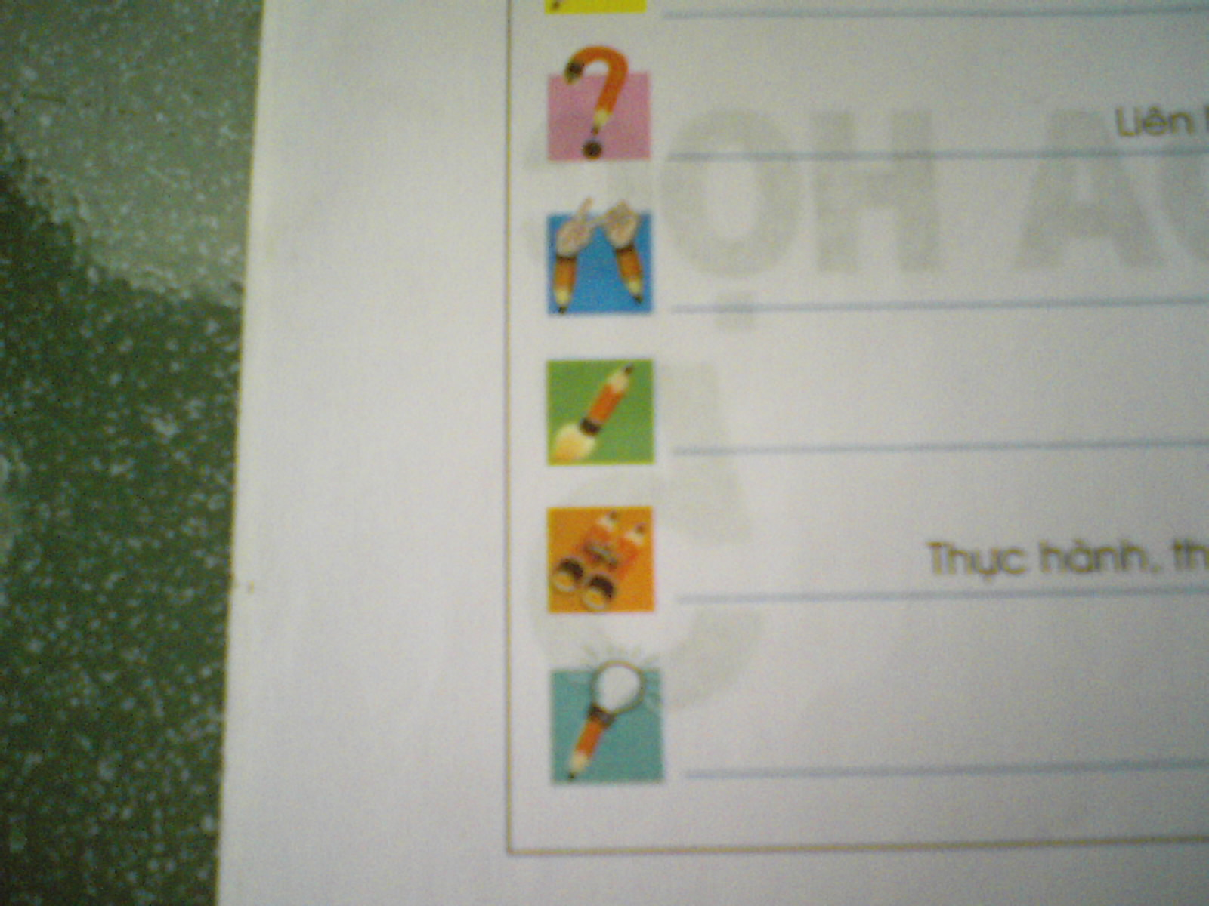
Thí nghiệm 1:
Bạn hãy cọ xát một hòn đá vôi vào một hòn đá cuội, quan sát chỗ cọ xát trên hai hòn đá. Bạn có nhận xét gì về tính cứng của đá vôi so với đá cuội ?

Slide 8
Khi cọ xát một hòn đá vôi vào một hòn đá cuội ta thấy :
Trên mặt đá vôi, chỗ cọ xát vào đá cuội bị mài mòn.
Trên mặt đá cuội, chỗ cọ xát vào đá vôi có màu trắng do đá vôi vụn ra dính vào.

Slide 9
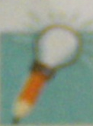
Đá vôi không cứng lắm.

Slide 10
Thí nghiệm 2:
Bạn hãy nhỏ một vài giọt a-xít loãng lên một hòn đá vôi và một hòn đá cuội. Bạn hãy quan sát kỹ xem hiện tượng gì xảy ra trên mỗi hòn đá?

Slide 11
Khi nhỏ vài giọt a-xít loãng lên một hòn đá vôi và một hòn đá cuội ta thấy :
Trên hòn đá vôi có sủi bọt và có khí bay lên.
Trên hòn đá cuội không có phản ứng gì, a-xít bị chảy đi.

Slide 12
Dưới tác dụng của a- xít
thì đá vôi sủi bọt

Slide 13
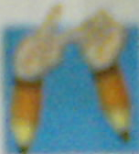
Trò chơi : Ai nhanh ai đúng
Cách chơi:
Lần lượt mỗi nhóm 1 người kể từng tác dụng của đá vôi. Mỗi bạn trong 1 nhóm được quyền trả lời tối đa 3 lần. Bạn này không trả lời được thì bạn khác trong nhóm trả lời thay.
Luật chơi :
Nhóm sau không được kể lại tác dụng của đá vôi mà nhóm trước đã kể. Hết vòng này lại tiếp tục lặp lại vòng tiếp theo cho đến khi nào mà 1 nhóm sau 5 giây không có câu trả lời thì nhóm đó sẽ bị loại. Nhóm thắng cuộc là nhóm trả lời đúng sau cùng.

Slide 14
Khoa học
Đá vôi
Đá vôi được dùng vào những việc khác nhau như: lát đường, xây nhà, nung vôi, sản xuất xi măng, tạc tượng, làm phấn viết,...

Slide 15
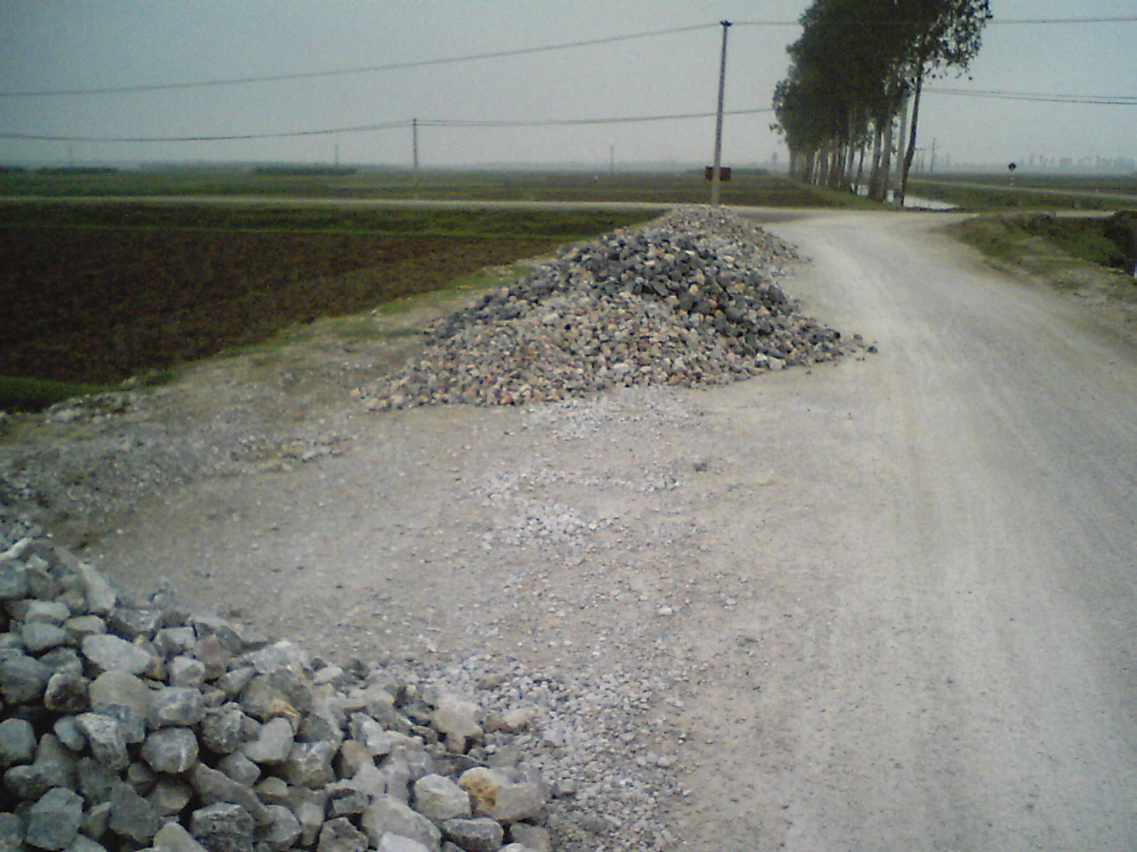
Đá vôi dùng để lát đường

Slide 16
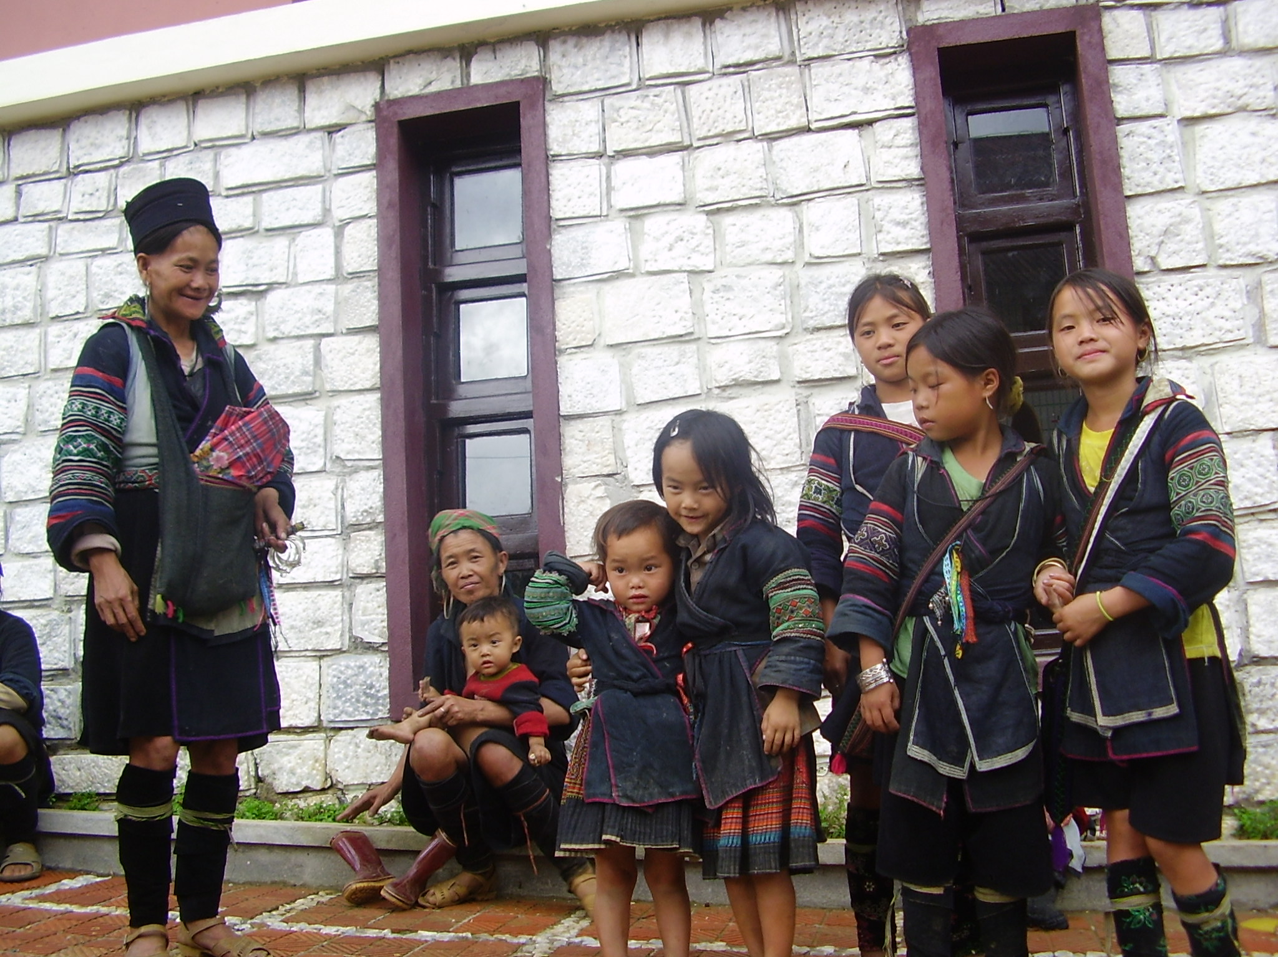
Đá vôi dùng để làm nhà

Slide 17
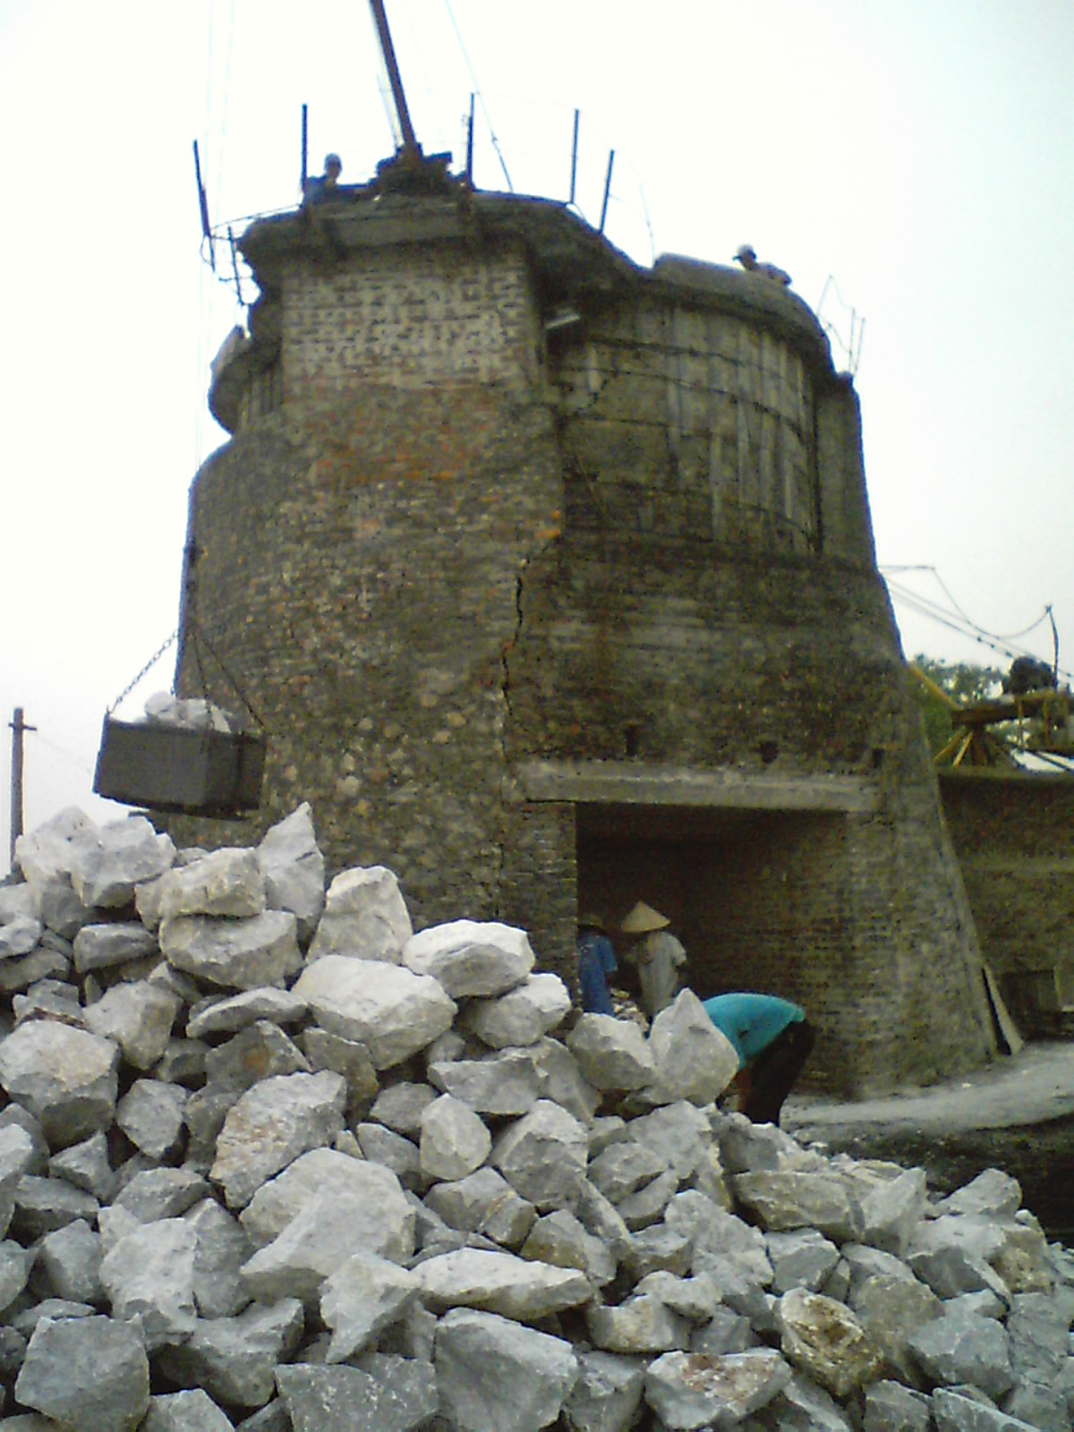
Đá vôi dùng để nung vôi

Slide 18
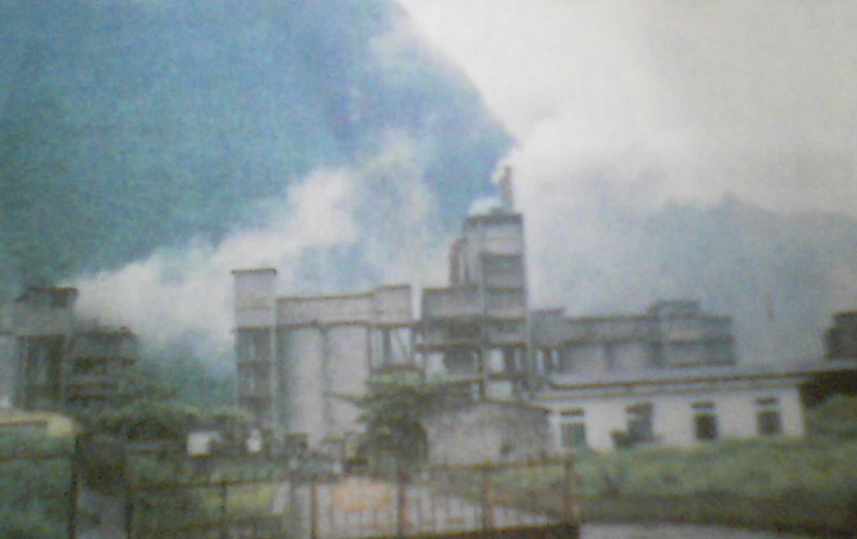
Đá vôi dùng để sản xuất xi măng

Slide 19
Đá vôi dùng để tạc tượng

Slide 20
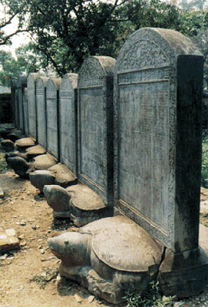
Đá vôi dùng để làm bia

Slide 21
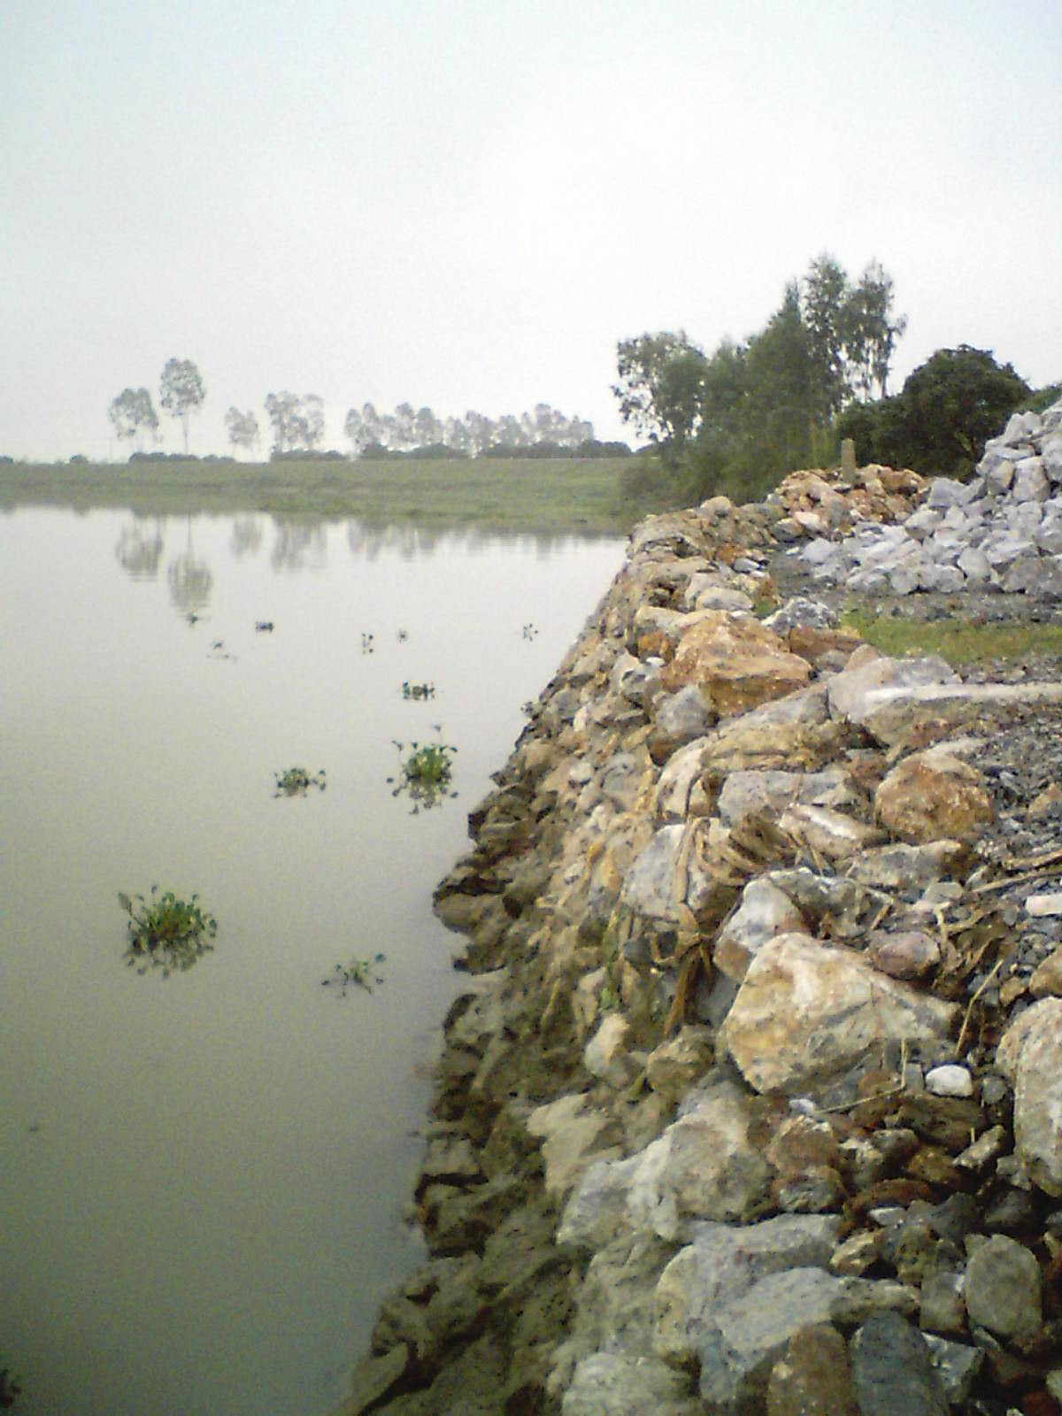
Đá vôi dùng để kè bờ sông

Slide 22
Đá vôi không cứng lắm. Dưới tác dụng của a- xít
thì đá vôi sủi bọt.
Đá vôi được dùng để lát đường, xây nhà, nung vôi, sản xuất xi măng, tạc tượng, làm phấn viết,...

